Slide 1
Всё меньше окружающей природы, все больше окружающей среды.

Slide 2
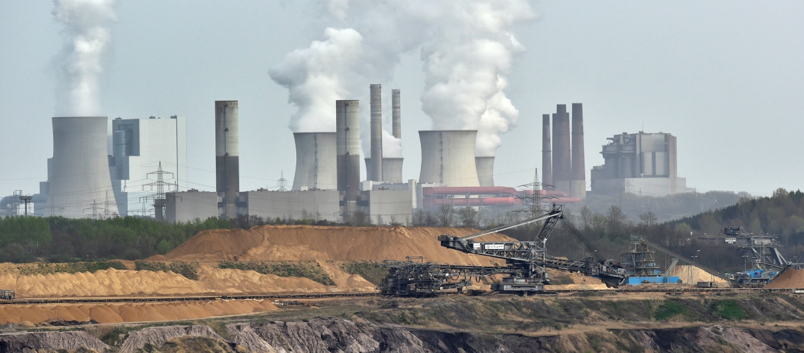
Промышленность
Химическая промышленность – это отрасль народного хозяйства, производящая различные виды химической продукции для всех отраслей промышленности, сельского хозяйства, сферы потребления.

Slide 3
Подотрасли
Органический синтез
Неорганическая химия
Агрохимия
Нефтехимия
Фармацевтическая химия
Парфюмерия и др.

Slide 4
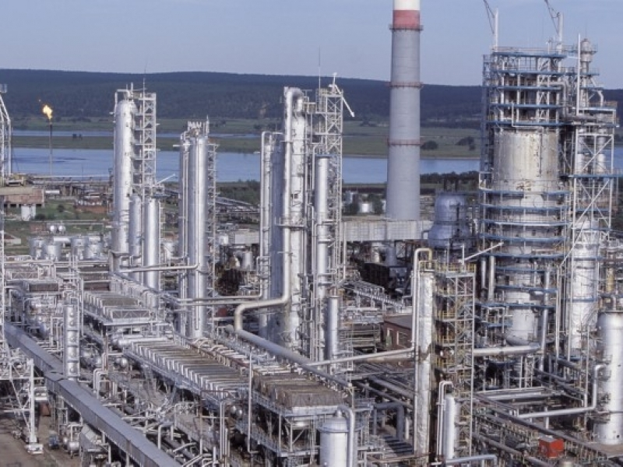
Ангарская нефтеперерабатывающий завод

Slide 5
Виды загрязняющих веществ
1-й класс – газообразные и парообразные (SO2, СО, H2S, NH3, углеводороды и т.д.)
2-й класс – жидкие (кислоты, щелочи, растворы солей, растворы жидких металлов и их солей, органические соединения);
3-й класс – твердые (органические и неорганические пыли, сажа, смолистые вещества, свинец и его соединения и т. д.);
4-й класс – смешанные (различные комбинации классов).

Slide 6
Основные загрязняющие вещества
СО - получается при неполном сгорании углеродистых веществ.
SO2 - выделяется при химических процессах получения серной кислоты, сульфитов, производстве удобрений, очистке нефтепродуктов.
H2S и CS2 - поступают в атмосферу раздельно или вместе. Основными источниками выброса являются предприятия по изготовлению искусственного волокна, сахара, коксохимические, нефтеперерабатывающие.
Соединения фтора и хлора - источниками загрязнения являются предприятия по производству алюминия, эмалей, стекла, керамики, стали, кислот, пестицидов, органических красителей.

Slide 7
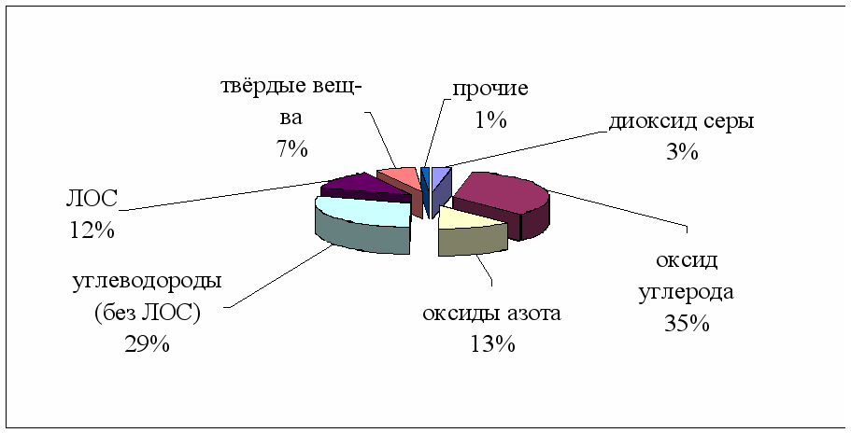

Slide 8
Факты в цифрах
Мировой автопарк составляет ок. 700 млн. ед. 1 грузовик вырабатывает ок. 3 тонн вредных веществ в год.
В атмосферу земли ежегодно поступает ок. 20 млрд. т. угарного газа. Содержание его в атмосфере превышает уровень 1940-х гг на 20%.
Ежегодный объем сточных вод 1500 куб.км. Для нейтрализации стоков требуется 5-12 кратное разбавление водой.
В Мировой океан ежегодно попадает 15 млн. тонн нефти(1 тонна нефти образует на поверхности воды пленку диаметром 12 км), 200 тыс. тонн свинца, 5 тыс. тонн ртути.

Slide 9
Последствия
Нарушение экосистем Мирового океана, рек, озер; гибель живых организмов.
Кислотные дожди; закисленность почв.
Рост заболеваемости; отравления; мутации; сокращение численности населения.
Парниковый эффект; озоновые дыры.

